Slide 1
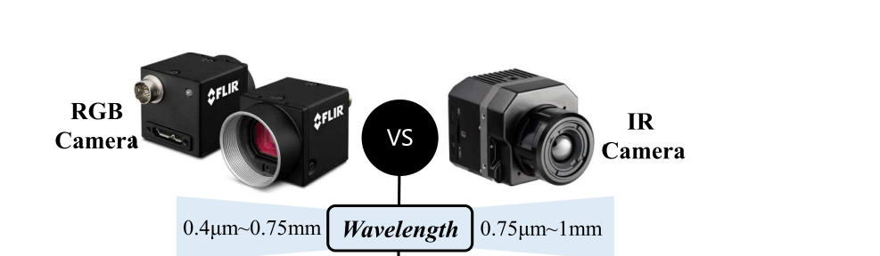
IEEE TRANSACTIONS ON VEHICULAR TECHNOLOGY · 论文汇报
Cross-Modal Object Detection via UAV
PARADIGM SHIFT
跨模态知识蒸馏：让无人机只装一颗普通彩色摄像头，也能像装了夜视仪一样在黑夜里找出车辆
训练阶段
IR 老师
RGB 学生
部署阶段
RGB 学生
← 删掉 IR 相机与融合模块
Ang Li, Shouxiang Ni, Yanan Chen, Jianxin Chen, Xin Wei, Liang Zhou, Mohsen Guizani
参数量 40M · mAP 60.7
南京邮电大学 · 宽带无线通信与传感器网络技术教育部重点实验室 | MBZUAI
汇报人：______________ 2026.11
Notes:
开场：这篇论文解决一个非常具体的工程问题 —— 无人机想在夜里看清车，但装不起红外相机。

Slide 2
核心结论
一句话：训练用红外老师，部署只用彩色学生
训练阶段用红外检测器（老师）指导彩色检测器（学生）；部署时只需一颗普通 RGB 摄像头，精度仍比同结构单模态模型高 4.6 个 mAP。
Cross-modal Knowledge Distillation (CKD) · 两个模块：SFI（选择性特征模仿）+ API（自适应预测模仿）
56.1 → 60.7
40M vs 80M
0
mAP（%）
参数量
额外红外相机成本
相对同结构 RGB 基线 +4.6，全面超过 11 个 RGB-only 基线
与真正的多模态检测器相比减半，推理只需单模态一次前向
IR 相机单价 > 5000 美元；本文部署阶段完全不需要 IR 传感器
两个技术模块解决两个不同的问题
SFI：跨模态蒸馏该拉近什么？→ 只重点学「学生自己学不到的残差信息」 | API：什么时候该信老师？→ 按两模态的判断一致性动态调节蒸馏强度
本文不改动检测器结构，所有创新都发生在「如何把老师的知识搬给学生」这一环节。
Cross-Modal Object Detection via UAV · IEEE TVT 2023
2
Notes:
先给结论再讲推导。三个数字：60.7 mAP、参数量减半、不需要红外相机。

Slide 3
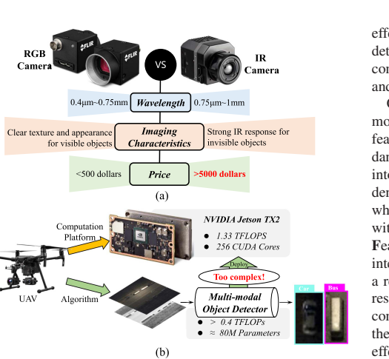
研究背景
多模态很准，但无人机根本装不起
障碍一 · 硬件成本
IR 相机单价 > 5000 美元，约为普通 RGB 相机（< 500 美元）的 10 倍。原因在于专用玻璃镜头、探测器阵列与电路板。
障碍二 · 算力预算
多模态检测器 > 0.4 TFLOPs、> 80M 参数。机载 Jetson TX2 仅 1.33 TFLOPS，实测只能跑到 4 fps，远达不到实时要求。
问题不在算法不够准，而在硬件与算力预算不允许。
论文 Fig. 1：多模态方案的两大部署障碍
Cross-Modal Object Detection via UAV · IEEE TVT 2023
3
Notes:
强调动机来自硬件与算力，而不是纯算法竞赛。4 fps 对移动中的无人机意味着画面全是延迟。

Slide 4
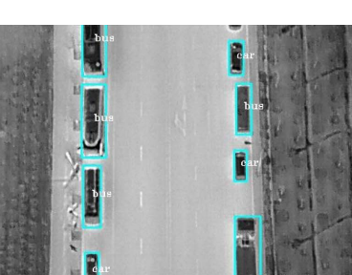
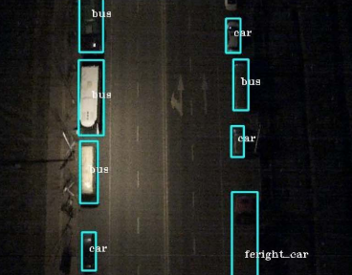
研究背景
两双眼睛各有一盲区：RGB 看得清细节，IR 看得见黑夜
对比维度 | RGB 可见光 | IR 红外
光谱范围 | 0.4 – 0.75 μm | 0.75 – 1 mm
白天表现 | 颜色 / 纹理 / 车牌清晰 | 仅见热源，细节丢失
夜间表现 | 基本失效 | 仍可分辨目标轮廓
相机单价 | < 500 美元 | > 5000 美元
红外：车体热轮廓清晰可辨
彩色：暗夜中目标几乎完全丢失
样例取自论文 Fig. 4 第 2 列（同一场景的 IR / RGB 配对）
互补，但代价高昂
为什么两者缺一不可
两模态信息确实互补 —— 但同时上机意味着双倍传感器成本与双倍推理开销。这正是本文要绕开的矛盾。
它们记录的是同一场景的两种不同物理量 —— 可见光反射 与 热辐射，因此失效模式互补而非重复。
Cross-Modal Object Detection via UAV · IEEE TVT 2023
4
Notes:
配对图像说明互补性：IR 在夜里能数出车，RGB 几乎数不出。

Slide 5
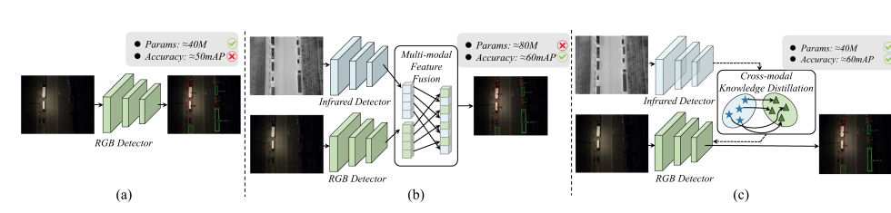
研究缺口
问题：如何在部署时把红外「扔掉」？
论文 Fig. 2 —— 关键差别在「Inference」一行：(a) 单模态 40M 参数 / 50 mAP；(b) 多模态 80M 参数 / 60 mAP；(c) 本文 40M 参数 / 60 mAP
现有跨模态蒸馏的隐含前提
模态鸿沟 · modality barrier
师生同模态 —— 老师和学生看同一张图。而跨模态时两者差异巨大：红外图上的「一辆车」是一团热斑，彩色图上的是有轮胎的车身轮廓。
若无差别地把两个模态的特征拉近，学生会学到噪声、训练不稳。必须回答的问题是：跨模态蒸馏，到底该拉近什么？
Cross-Modal Object Detection via UAV · IEEE TVT 2023
5
Notes:
Fig.2 的看点：(b) 用 80M 参数换 60 mAP，(c) 用 40M 参数拿到同样 60 mAP。

Slide 6
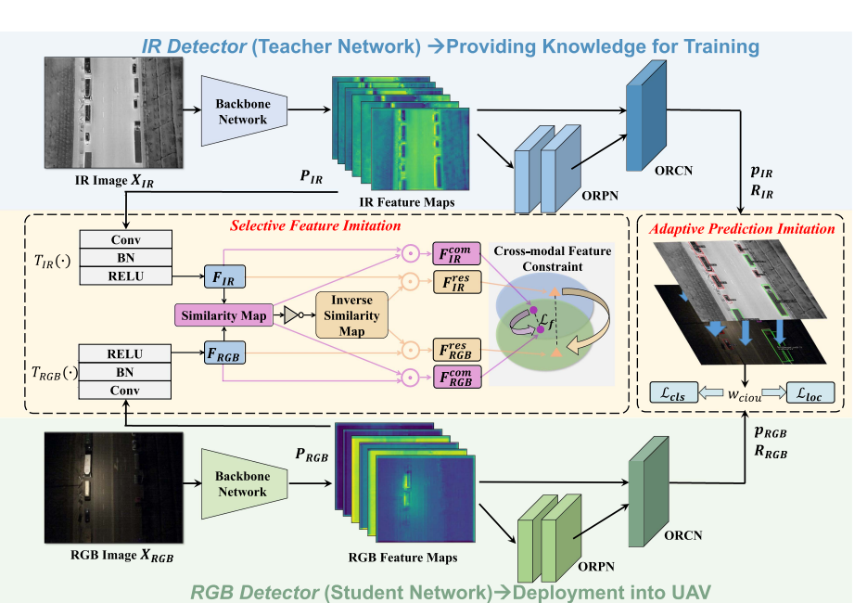
核心思想
CKD：训练用双模态，部署用单模态
1
训练阶段 · 老师与学生同时在
IR 检测器（老师）与 RGB 检测器（学生）并行前向，二者结构完全相同 —— 差别只在输入模态。
2
SFI + API 负责搬运知识
SFI 在特征层搬运，API 在预测层搬运；两者都只在训练期存在。
3
部署阶段 · 只保留学生
删除 IR 检测器、SFI、API 的全部参数，只把 RGB 图像喂给学生检测器。
部署收益
推理时不需要红外相机，也不需要任何特征对齐或融合模块。
论文 Fig. 3：上方为 IR 检测器（老师），下方为 RGB 检测器（学生）
Cross-Modal Object Detection via UAV · IEEE TVT 2023
6
Notes:
框架图读法：中间黄色块是 SFI，右侧红色块是 API，底部绿色部分是最终上机的学生。

Slide 7
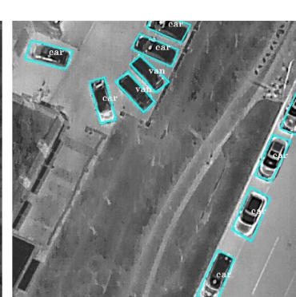
基线模型
为什么用旋转框：航拍目标细长且倾斜
水平框的问题
水平框会把大片背景一起框进去，区域特征被背景污染，分类置信度随之下降 —— 长宽比越大的目标受损越重。
Oriented R-CNN 的三段式
Backbone(ResNet50 + FPN) 提取多尺度特征 → ORPN 生成带角度的旋转候选框 → ORCN 精修边界并判定类别。
中点偏移表示（近乎零成本）
锚框回归出 6 个量 (δx, δy, δw, δh, δα, δβ)：δα / δβ 相对外接框上边与右边的中点定位角度，无需枚举旋转锚框。
航拍图中的车辆：长条形、角度各异，旋转框紧贴目标边界（论文 Fig. 4 样例）
本文不改动 Oriented R-CNN 的任何结构
IR 与 RGB 各自就是一个完整的 Oriented R-CNN，所有创新都发生在「如何把老师的知识搬给学生」。
Cross-Modal Object Detection via UAV · IEEE TVT 2023
7
Notes:
顺带解释锚框与中点偏移，避免后面公式看不懂。

Slide 8
SFI · 选择性特征模仿
① 跨模态蒸馏该拉近什么？先拆分，再加权
IR 特征 F_IR
现象 · 模态鸿沟
相似度图 M
IR 与 RGB 的特征分布差异巨大。若沿用普通特征蒸馏直接最小化距离，学生会被拉向不属于它的分布，训练不稳、精度反降。
逐位置余弦相似度
M = (F_IR·F_RGB) / (‖F_IR‖‖F_RGB‖)
RGB 特征 F_RGB
洞察 · 把特征空间拆成两半
共性 F^com
残差 F^res
共性（相似度高）= 两模态都看见的信息，学生自己就能从 RGB 学到；残差（相似度低）= 只属于某一模态的独有信息。
M · F 高相似
(1−M) · F 低相似
L_f = π₁ · ‖ΔF^com‖₂ + π₂ · ‖ΔF^res‖₂
策略 · 只对残差加大权重
π₁ = 0.3（共性） π₂ = 0.7（残差）
π₂ = 0.7 > π₁ = 0.3。共性部分仍要拉近以维持训练稳定，但残差才是需要重点搬运的部分。
其中 ΔF^com = F_IR^com − F_RGB^com，ΔF^res = F_IR^res − F_RGB^res
共性与残差都要拉近，但残差必须给更大权重。
类比
老师身上有「两人都会的知识」和「只有老师才会的知识」。前者你本来就会，不必死磕；后者才是你真正缺的短板。
Cross-Modal Object Detection via UAV · IEEE TVT 2023
8
Notes:
本页是全文最关键的一页。板书：先拆（common / residual），再加权（π2 > π1）。

Slide 9
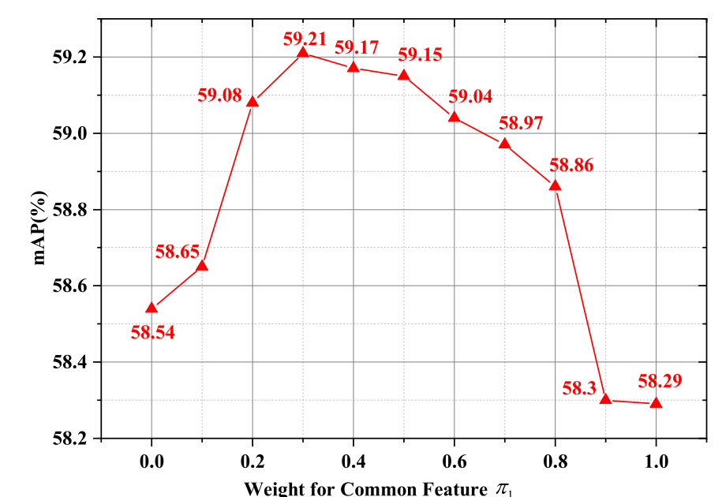
SFI · 选择性特征模仿
② 目标函数与权重扫描
1
维度对齐 T(·) = Conv 3×3 + BN + ReLU
用可学习卷积把两模态特征映射到同一空间。作者指出 ReLU 这类无参数激活映射范围有限，会造成信息丢失。
2
相似度图 M = (F_IR · F_RGB) / (‖F_IR‖‖F_RGB‖)
先把 (C, H, W) reshape 成 (HW × C)，再在每个空间位置计算两个模态特征向量的余弦相似度。
3
分解 F^com = M · F ，F^res = M̄ · F ，M̄ = 1 − M
M 大 → 该位置两模态看到的相似 → 归入共性；M 小 → 归入残差。
损失 L_f = π₁‖共性差‖₂ + π₂‖残差差‖₂
论文 Fig. 6：共性权重 π₁ 的扫描（π₁ + π₂ = 1）
4
π₁ = 0.3（共性），π₂ = 0.7（残差）。残差权重更大，这是 SFI 与普通特征蒸馏的本质差别。
读图
π₁ = 0.3 时最优 (59.21)；只学共性 (π₁ = 1) 最差 (58.29) → 残差信息确实更有价值。
特征蒸馏之所以比预测蒸馏更有效：特征携带的信息远多于最终标签。
Cross-Modal Object Detection via UAV · IEEE TVT 2023
9
Notes:
强调这是「实证支持设计假设」的典型写法：先提出假设，再用权重扫描证明。

Slide 10
API · 自适应预测模仿
① 当老师不可信时，不要硬学
类别（训练集） | RGB 标注 | IR 标注 | IR 多出
Car | 246,700 | 270,350 | +23,650
Freight Car | 8,712 | 11,193 | +2,481
全部 5 类合计 | 286,793 | 316,411 | +29,618
问题 · 老师也会「幻觉」
暗夜中目标在 RGB 里被完全遮挡，标注里也不存在。老师此时若强推学生在该位置画框，学到的就是错误的先验。
解法 · 用跨模态一致性当信任度
论文 Table II：IR 标注比 RGB 多出近 3 万个目标 —— 这些目标在可见光里根本看不见，标注员自然没标。
w_ciou = |D_RGB ∩ D_IR| / |D_RGB ∪ D_IR|
两个模态检测到的框重叠越多 → 老师越可信 → 蒸馏强度越大；一旦分歧，损失自动被压小。
为什么这是跨模态的固有问题
任何配对的 IR-RGB 数据集都会出现标注差 —— 红外能看到、可见光看不到的目标，就是「看不见的那一类」。这不是本文数据集的特例。
类比
若老师硬教，学生会被迫在 RGB 上「幻觉」出并不存在的目标 —— 精度不升反降。
两个独立证人对同一件事的描述越一致，这个证词越值得采信；越冲突，就该多参考别的证据。
Cross-Modal Object Detection via UAV · IEEE TVT 2023
10
Notes:
Table II 是 API 存在的直接证据，不只是动机描述。

Slide 11
API · 自适应预测模仿
② 分类与定位：软知识 + 硬标签，双保险
分类知识
定位知识
L_KL = w_ciou · KL( p_IR ‖ p_RGB )
L_loc^ts = w_ciou · ‖ R_IR − R_RGB ‖₂²
老师输出的 soft label（概率分布）传递「暗知识」—— 类别之间的相对置信度，比如老师判货车时会把 80% 把握给货车。
老师拉学生。R 为外接框四个顶点的坐标向量（4 维），同样受 w_ciou 调节强度。
L_CE = CE( p_RGB , y )
L_loc^L = smoothL1( R_RGB , R )
真实标注（硬标签）兜底，防止学生连老师的错误一起学。没有它，学生会跟着老师一起把货车认成轿车。
真值拉学生。误差小时用 0.5z² 保证训练平稳，误差大时用 |z|−0.5，避免离谱的框主导整个 batch 的梯度。
L_cls = ρ·L_KL + (1−ρ)·L_CE , ρ = 0.7
L_loc = λ·L_loc^ts + (1−λ)·L_loc^L , λ = 0.5
w_ciou 消融（论文 Fig. 7）
分类 + 定位都用 w_ciou：57.5 │ 只分类用：57.2 │ 只定位用：57.3 │ 都不用（w = 1）：56.9
方向正确，但增益只有 +0.6 —— 论文的表述是「demonstrate that w_ciou is a powerful tool」，并未夸大。
Cross-Modal Object Detection via UAV · IEEE TVT 2023
11
Notes:
讲清楚 KL 与 CE 为什么都要：软知识有信息量但会传错，硬标签稳但信息少。

Slide 12
训练流程
总目标、算法流程与部署形态
Algorithm 1 · 每个训练迭代
L = L_f + L_cls + L_loc
训练期
1
取一批 IR 图与对应的 RGB 图
IR + RGB 两个检测器同时前向 → 训练开销翻倍（论文未报告训练耗时）
论文 Eq. (14)
L_f 特征搬运 · SFI
2
老师前向 → 得到 {F_IR, p_IR, R_IR}（参数冻结）
部署期
L_cls 分类搬运 · API
只有 RGB 检测器；删除 IR 检测器与 SFI / API 全部参数，无对齐、无融合
3
学生前向 → 得到 {F_RGB, p_RGB, R_RGB}
L_loc 定位搬运 · API
用上述 4 个量计算总损失 L
代价与收益
4
代价：训练期多跑一个检测器。
关键：老师冻结，学生更新
IR 检测器参数在训练全程冻结（只教不改），RGB 检测器端到端更新。
这与常规「老师更强」的蒸馏不同：此处师生完全同构，知识来自模态差异而非模型容量。
5
仅更新学生：θ_RGB ← θ_RGB − η·∂L/∂θ_RGB
收益：上机时省掉 > 5000 美元的红外相机、减半参数量与推理开销。
Cross-Modal Object Detection via UAV · IEEE TVT 2023
12
Notes:
Algorithm 1 的关键在第 5 步：只更新学生，老师的参数不参与反向传播。

Slide 13
实验设置
数据、超参与硬件
数据集 · DroneVehicle
关键超参数
硬件与指标
图像对总数
主干网络
ResNet50 + FPN
硬件
28,439 对 IR-RGB
2× Xeon E5-2695 v4 + 8× Tesla P100
输入尺寸
840 × 712
指标
训练 / 测试
mAP，IoU > 0.5 计为真正例
17,990 / 10,449
数据增强
水平翻转 p = 0.5
类别
优化器
SGD, momentum 0.9
一个必须指出的缺口
car · truck · bus
van · freight car
全部实验在服务器 GPU 上完成。全文没有任何 Jetson TX2 的 FPS、延迟或功耗数据 —— 而「能装到无人机上」正是全文的出发点。
学习率
1e-3（每 20 epoch ×0.1）
拍摄角度
轮数 / batch
50 / 8
15° · 30° · 45° · 90°
weight decay
5e-4
飞行高度
评审时可以追问
80 · 100 · 120 m
π₁ / π₂
0.3 / 0.7
你的方法在目标算力上还跑得动吗？相似度图本身的计算开销又是多少？
光照条件
ρ / λ
0.7 / 0.5
白天 · 夜晚 · 暗夜
Cross-Modal Object Detection via UAV · IEEE TVT 2023
13
Notes:
顺手指出硬件缺口，为后面的批判性评价埋线。

Slide 14
主要结果
逼近双模态精度，参数量减半
方法 | 模态 | Car | Freight Car | Truck | Bus | Van | mAP
ReDet（最强 RGB-only 基线） | RGB | 76.3 | 34.7 | 51.9 | 81.8 | 34.7 | 55.6
Oriented-RCNN（同结构基线） | RGB | 79.4 | 33.2 | 51.4 | 87.0 | 35.8 | 56.1
Oriented-RCNN 多模态 | RGB + IR | 84.4 | 51.8 | 53.4 | 91.2 | 44.8 | 63.2
Ours（本文） | RGB | 82.9 | 39.2 | 51.9 | 89.0 | 42.4 | 60.7
+4.6 mAP
−2.5 mAP
+6.6 / +6.0
相对同结构单模态基线
与真正双模态的差距
Van 与 Freight Car 提升最大
56.1 → 60.7，并全面超过全部 11 个 RGB-only 基线
换来的是参数量减半、推理减半，且上机不需要红外相机
正是 RGB 看不见的那几类目标 —— 收益有明确来源
可以带走的一条规律
CKD 的收益集中在「RGB 看不见的类别」：Van +6.6、Freight Car +6.0；而 Truck 只提升 0.5 —— 它体积大、轮廓明显，RGB 学生本就学得好，老师无可补充。
Cross-Modal Object Detection via UAV · IEEE TVT 2023
14
Notes:
分类别增益的解释往往是最能体现理解深度的地方，务必讲。

Slide 15
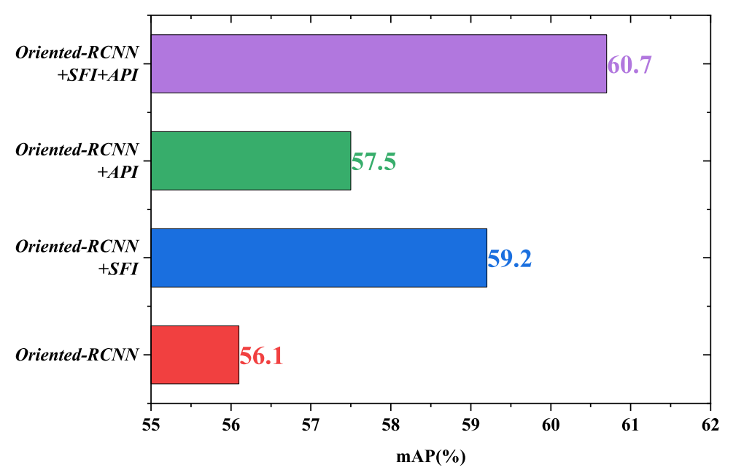
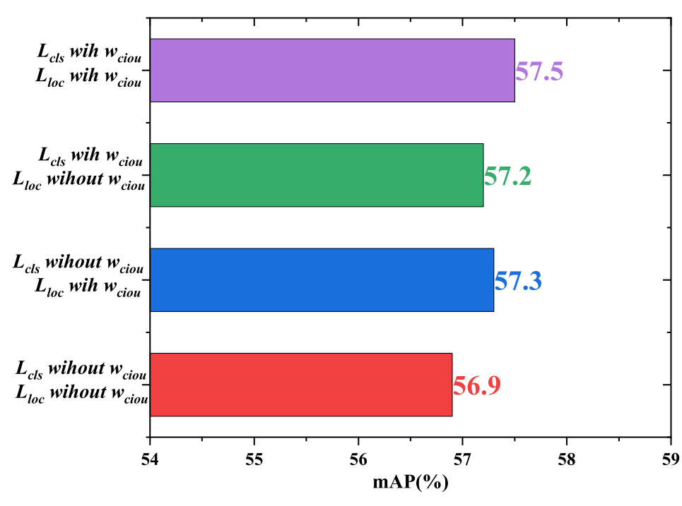
消融实验
SFI 贡献更大，且两者互不冲突
模块消融（Fig. 5）
共性 / 残差权重（Fig. 6）
蒸馏强度 w_ciou（Fig. 7）
特征蒸馏 > 预测蒸馏
残差确实更有价值
有效，但增益有限
SFI +3.1、API +1.4；两者组合 +4.6，互不冲突 —— 与论文引用的「特征知识信息量更大」一致。
π₁ = 0.3 最优（59.21）；只学共性（π₁ = 1）最差（58.29），只学残差（π₁ = 0）也略逊于最优。
全用 w_ciou 57.5 vs 全不用 56.9，仅 +0.6。论文表述为「a powerful tool」，并未夸大。
Cross-Modal Object Detection via UAV · IEEE TVT 2023
15
Notes:
三张消融图对应三个设计假设：模块有效性、残差更值钱、自适应强度有效。

Slide 16
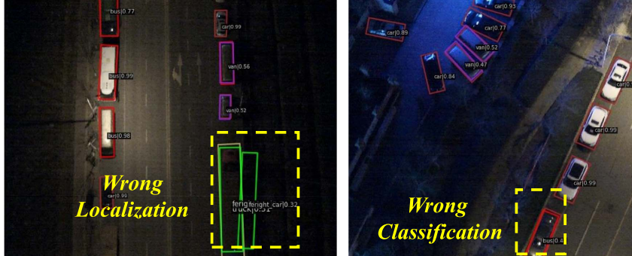
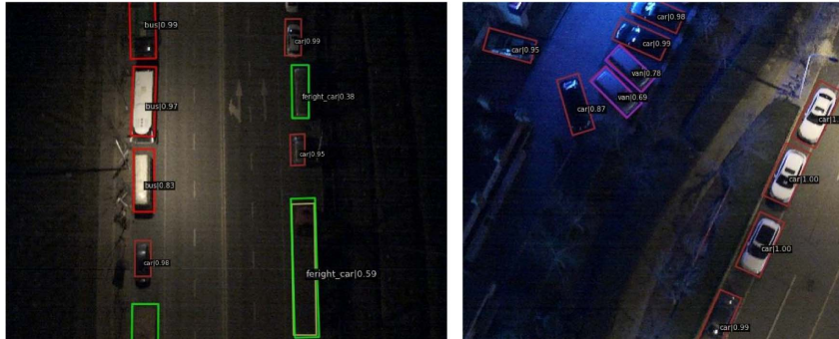
定性结果
难场景下的差别在哪里
单模态 RGB 检测器
单模态的两个典型失败
① Wrong Localization —— 框歪了。长条目标的边界没有对齐，框内混入大量背景。
② Wrong Classification —— 类别判错。暗夜中只剩模糊轮廓，RGB 缺乏可辨识的纹理与颜色。
黄框为论文原图标注的错误位置。
本文 · 跨模态检测器
本文方法的差别
边界与类别都正确，检出的目标更多 —— 即使在 RGB 几乎无信息的雾天，跨模态知识也弥补了单模态的盲区。
为什么有效
老师（红外）在这些位置确实看到了目标，学生的错误不在于「老师没看见」，而在于「自己看不见」—— 这正是 SFI 与 API 补上的部分。
Cross-Modal Object Detection via UAV · IEEE TVT 2023
16
Notes:
定性图是论文最有说服力的部分：改进在真正困难的场景里起作用，而不只是数值游戏。

Slide 17
讨论
这项工作的边界在哪里
01 缺少目标硬件验证（最致命）
02 「模型压缩」名不副实
03 训练成本翻倍且未报告
全部实验在 8× Tesla P100 上完成，全文没有 Jetson TX2 的 FPS / 延迟 / 功耗数据；而「部署友好」正是全文的出发点。
师生完全同构，真正省下的是红外相机与融合模块，而非参数减半。更准确的定位是「部署时的模态裁剪」。
训练时两个检测器都要前向，前向计算量实打实多一倍，论文未给出训练开销对比。
04 缺少同模态 KD 基线
05 单一数据集、5 个类别
06 相似度图开销未量化
未与 FitNet、Attention Transfer 对比，无法拆分 SFI 相对普通特征蒸馏究竟净增了多少。
π = 0.3/0.7、ρ = 0.7、λ = 0.5 这些超参在其它数据集上的稳健性未经验证。
(HW × C) 全通道余弦相似度的显存与计算开销未报告，与「省算力」的叙事存在张力。
Cross-Modal Object Detection via UAV · IEEE TVT 2023
17
Notes:
这一页是「读者视角」的体现：复述优点之外，指出可追问的点，比单纯赞美更有说服力。

Slide 18
总结
结论与未来方向
论文结论（Sec. V）
可延展的方向
① 特征知识蒸馏与预测知识蒸馏可显著提升检测器的性能
· 多教师协同蒸馏：IR + Depth + LiDAR 一起当老师
· 非配对 / 弱配对的跨模态蒸馏（承接 EvDistill）
② 探索模态相关性，是高效跨模态信号处理、冗余消除与表示学习的前提
· 在真实边缘硬件实测，并与量化、剪枝叠加
③ CKD 是一种适合 UAV 长时任务的有用模型压缩技术
· 细粒度模态感知权重：按区域、按类别动态调整
· 更强的相似度度量：用对比学习替代余弦相似度
范式：训练期奢侈，部署期吝啬
· 扩展到跟踪、分割等下游任务
可迁移的思想
把多模态从「部署负担」翻转成「训练资源」
这一范式可迁移到 RGB-深度、RGB-LiDAR、RGB-事件相机、多模态医学影像、跨语言等一切模态不完全对齐的领域。
Cross-Modal Object Detection via UAV · IEEE TVT 2023
18
Notes:
收尾时把「方法」上升为「范式」，这是让听众记住的方式。

Slide 19
谢谢聆听
RECAP
60.7
mAP（%）
Q & A
40M
部署参数量
0
额外红外相机
一句话带走
训练期奢侈，部署期吝啬 —— 跨模态知识可以被「固化」进一个只用 RGB 的小模型里。
Li A., Ni S., Chen Y., Chen J., Wei X., Zhou L., Guizani M. “Cross-Modal Object Detection via UAV.” IEEE Trans. Vehicular Technology, 2023, 72(8): 10894–10905. DOI: 10.1109/TVT.2023.3262129
Notes:
留出时间提问。常见问题：为什么不用更小的老师？SFI 的相似度计算开销多大？训练集里 IR-RGB 配对数据从哪来？

